Slide 1
Geschichte in fünf Die Geiselnahme von Teheran (1979 – 1981)

Slide 2
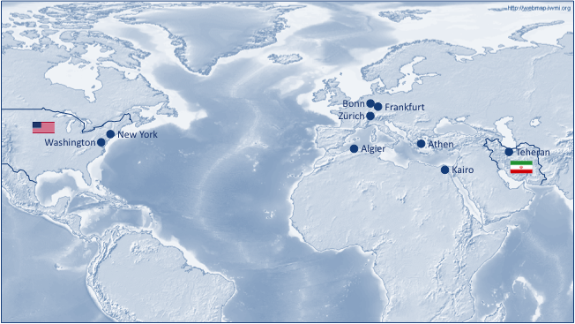
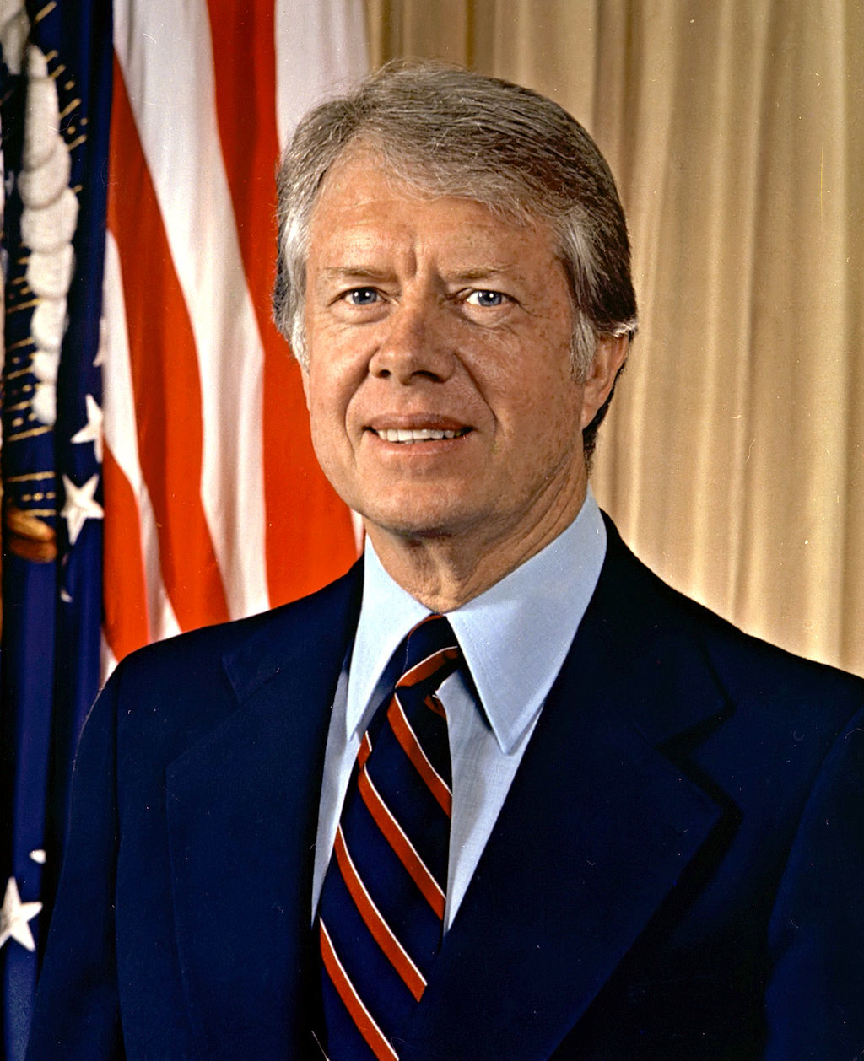
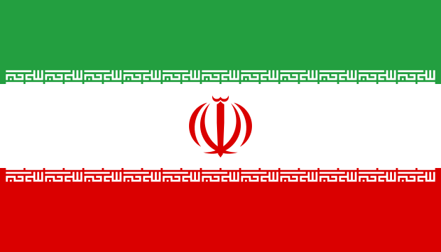
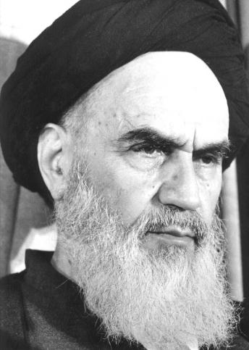
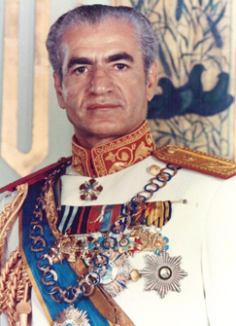
Überblick
Die Beteiligten
USA
Jimmy Carter
(1924 – )
Iran
Ruhollah Chomeini
(1902 – 1989)
Datum
04. Nov. 1979 – 20. Jan. 1981
Ort
Teheran, Iran
Beginn
Besetzung der US-Botschaft durch iranische Studenten
Ende
Freilassung der US-Geiseln durch das Chomeini-Regime
Schah Mohammad Reza Pahlavi
(1919 – 1980)

Slide 3
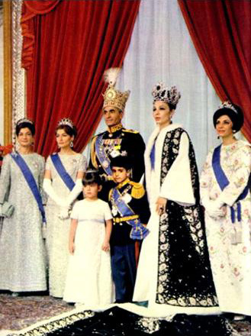
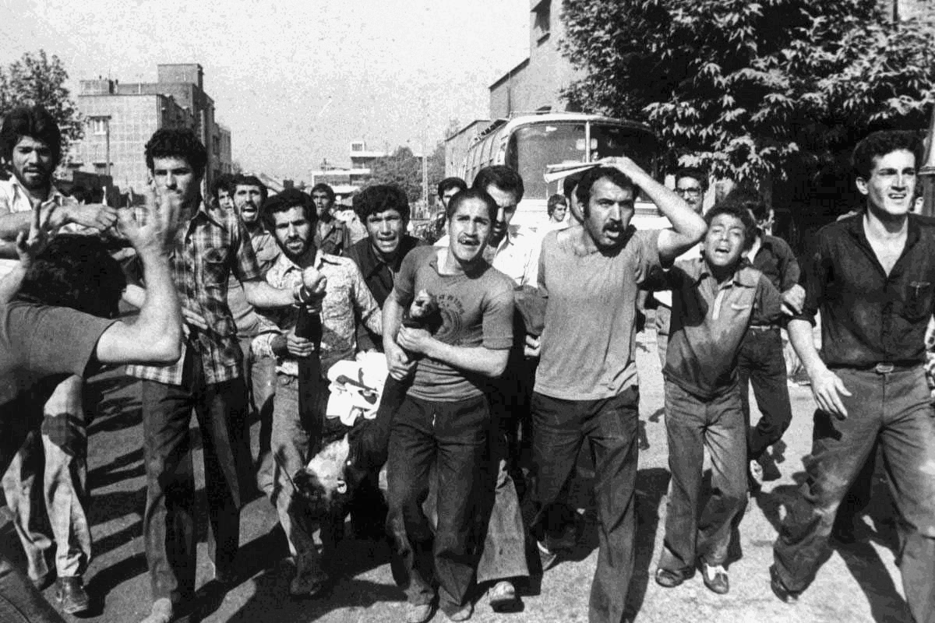
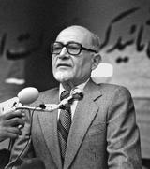
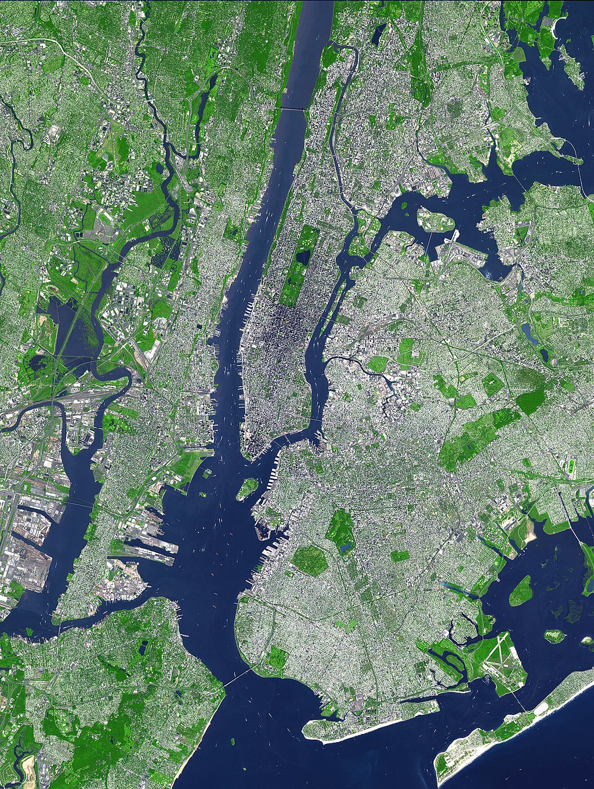
Hintergrund
Der 1941 ernannte Schah führt ein (häufig) pro-westliches & autoritäres Regime im Iran
Ende 1970er: Vielschichtige Opposition (sozialistische, Mitte-Links- & geistliche Bewegung) wird im Rahmen der iranischen / islamischen Revolution stärker
16. Jan. 1979: Der Schah verlässt den Iran
05. Feb. 1979: Mehdi Bazargan von der mitte-links gerichteten Nationalen Front wird Premierminister
Okt. 1979: Schah begibt sich nach New York, um Krebsleiden behandeln zu lassen

Slide 4
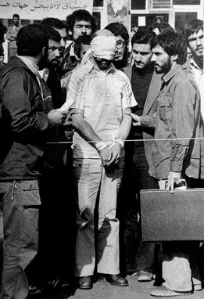
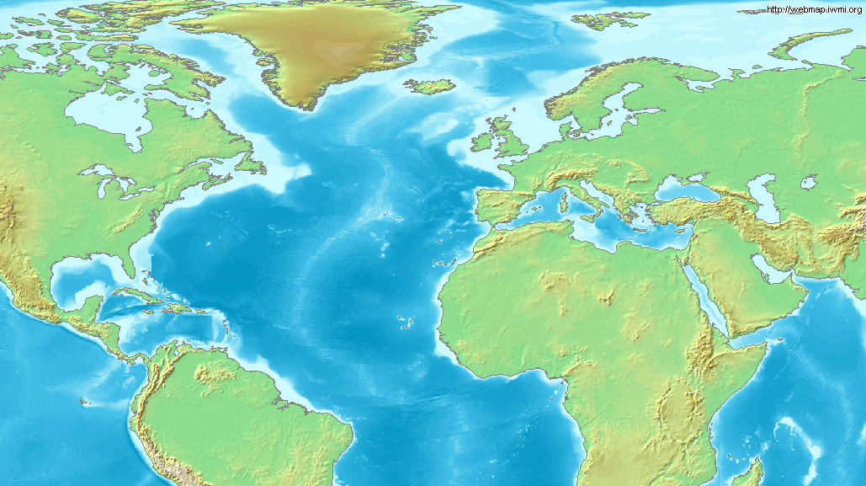
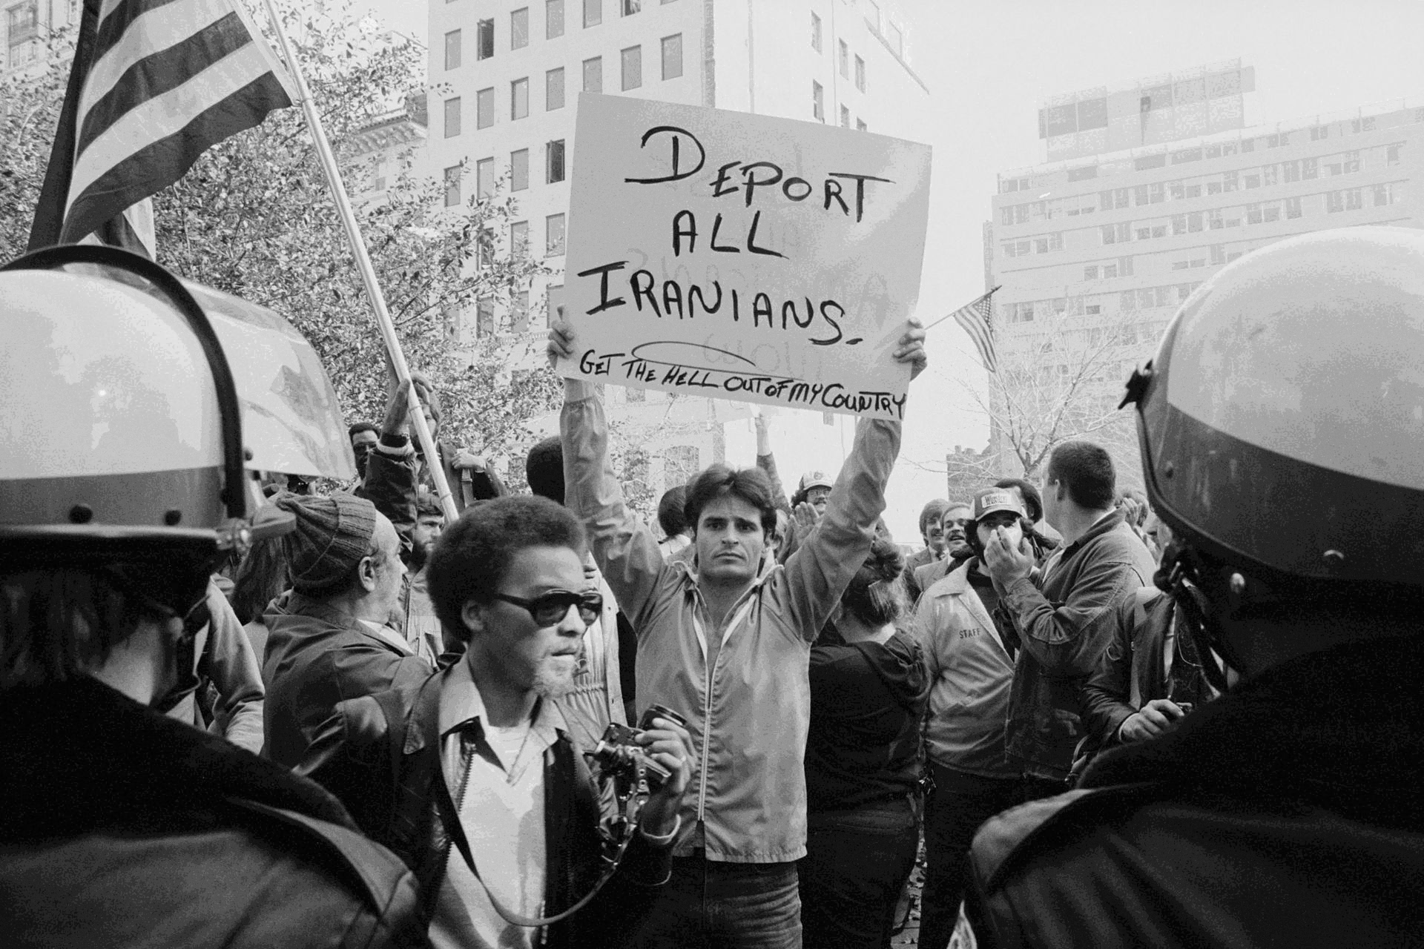
Verlauf
04. Nov, 1979: Ca. 400 iranische Studenten erstürmen die US-Botschaft
66 Amerikaner werden als Geiseln genommen & den versammelten Demonstranten vorgeführt
Studenten fordern die Auslieferung des Schahs an den Iran
05. Nov. 1979: USA lehnen die Auslieferung des Schahs ab
Bonn
Frankfurt
Zürich
Washington
New York
Algier
Athen
Teheran
Kairo
09. Nov. 1979: UN-Sicherheitsrat fordert die Freilassung der Geiseln
06. Nov. 1979: Iranische Regierung unter Mehdi Bazargan tritt zurück
11. – 15. Nov. 1979: USA weisen alle illegalen Iraner aus, stoppen die Ölimporte & frieren die iranischen Konten in den USA ein
19. Nov. 1979: 13 Frauen & Afroamerikaner werden freigelassen
03. Dez. 1979: Durch Volksabstimmung erhält der Iran eine neue Verfassung & wird zu einer strikt islamischen Republik mit Chomeini als obersten Führer

Slide 5
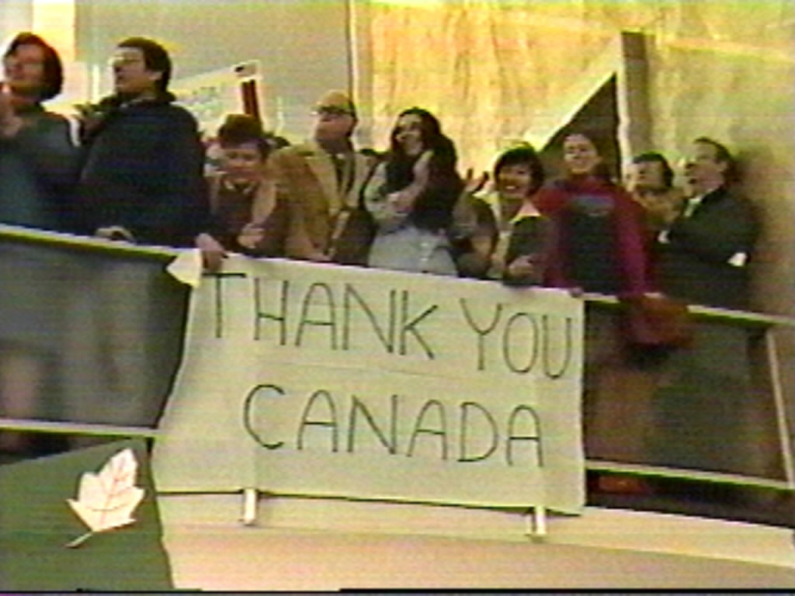
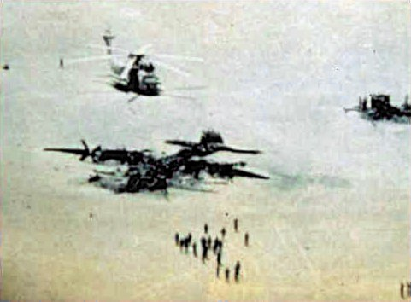
Verlauf
15. Dez. 1979: Der Schah erhält in Panama Asyl
27. Jan. 1980: Im Canadian Caper kann die CIA 6 geflohene Botschaftsangehörigen mit kanadischer Unterstützung & unter dem Deckmantel der Filmproduktion Argo in die Schweiz retten
Bonn
Frankfurt
Zürich
Washington
New York
Algier
Athen
Teheran
Kairo
07. Apr. 1980: USA brechen diplomatische Beziehungen zum Iran ab & verhängen Wirtschaftssanktionen
24. -15. Apr. 1980: US-Befreiungsaktion Eagle Claw scheitert
27. Juli 1980: Schah stirbt in Kairo

Slide 6
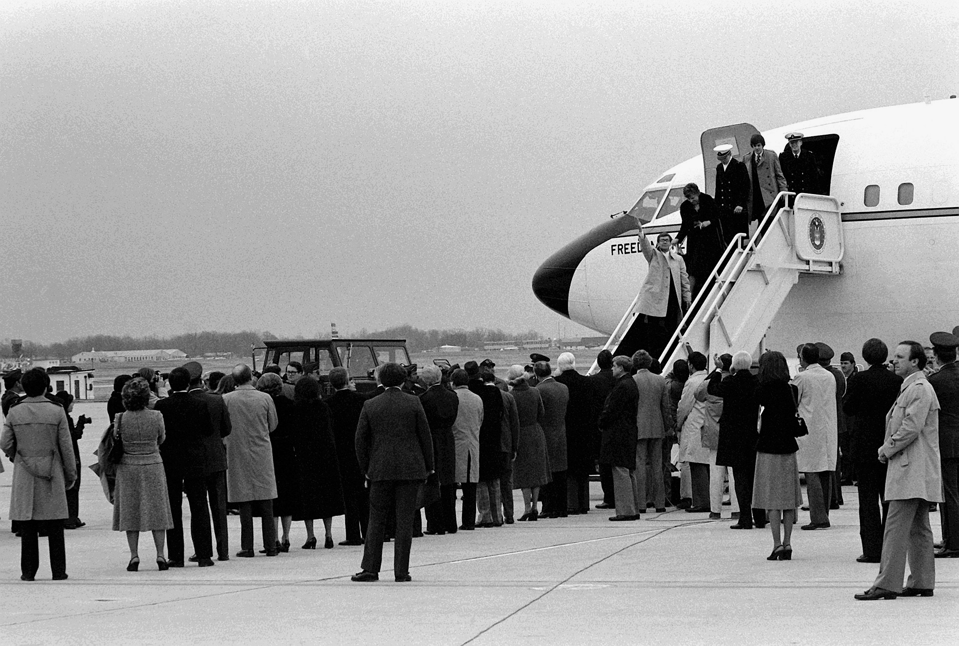
Verlauf
16. – 19. Sep. 1980: Unter deutscher Vermittlung finden Verhandlungen zw. den USA & dem Iran statt
Forderungen des Iran:
Freigabe der eingefrorenen Konten
Nichteinmischung der USA in den Iran
Überstellung des Schah-Vermögens
01. Dez. 1980: Geiseln werden an die iranische Regierung überstellt
Bonn
Frankfurt
Zürich
Washington
New York
Algier
Athen
Teheran
Kairo
18. Okt 1980: Am Rande einer UN-Tagung beginnt Algerien seine Rolle als Vermittler
19. Jan. 1981: Unter algerischer Vermittlung kommt es zum iranisch-amerikanischen Abkommen zur Geiselfreilassung (Algiers Accords)
20. Jan. 1981: Geiseln werden nach Frankfurt & von dort in die USA ausgeflogen
Chomeinis Kommentar:
„Jetzt brauchen wir sie nicht mehr.“

Slide 7
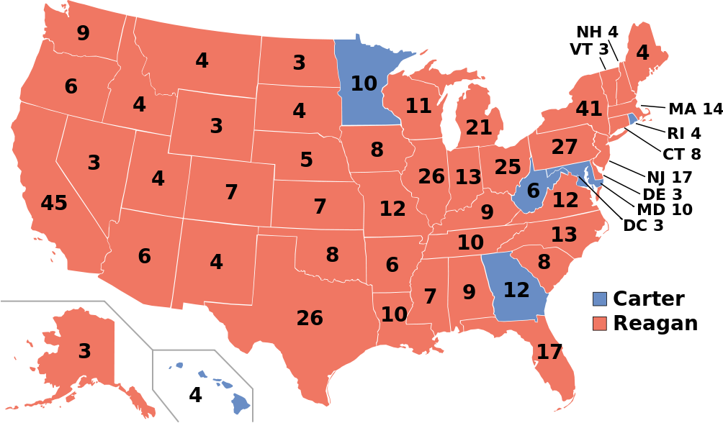
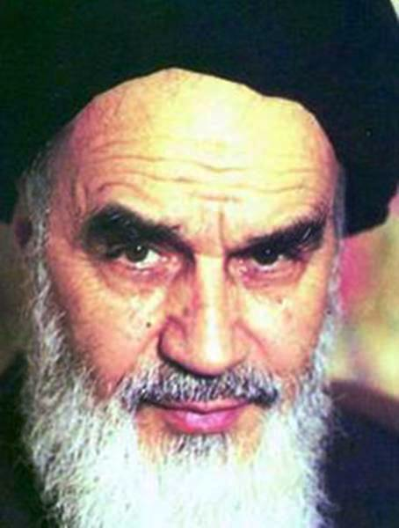
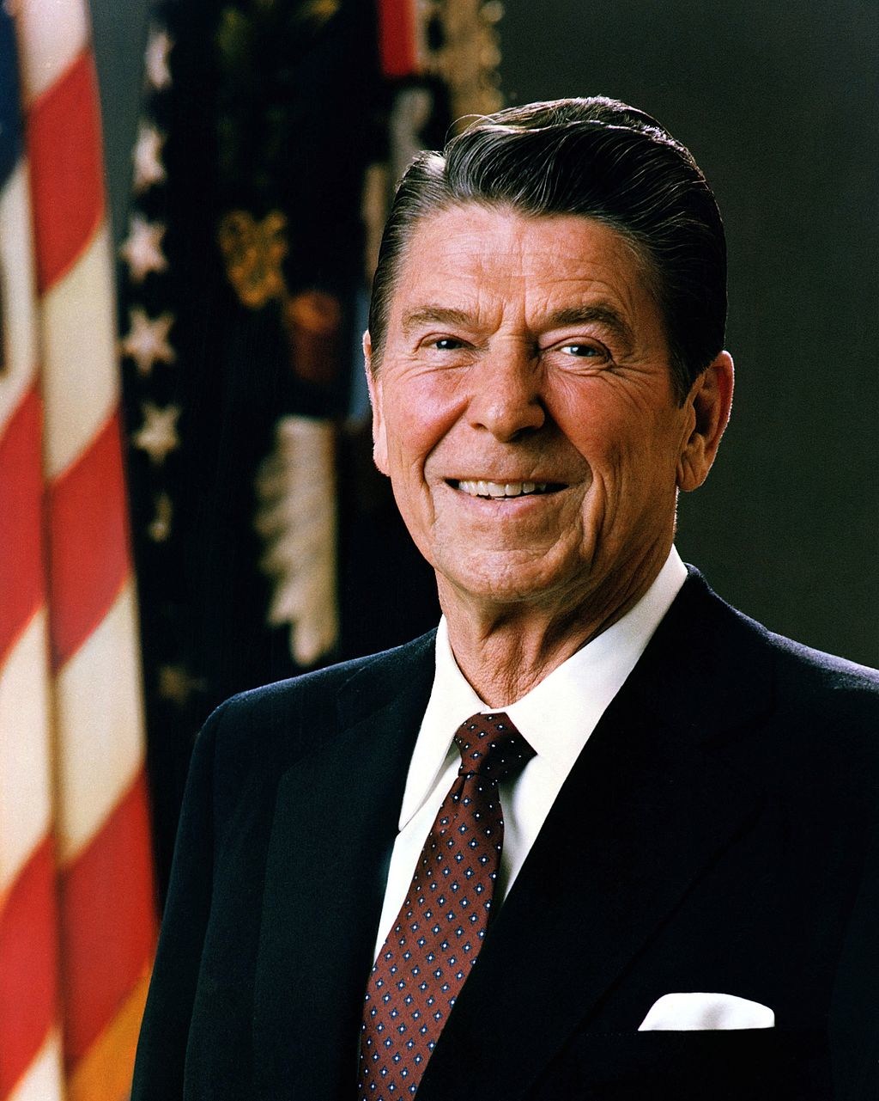
Folgen
Carter verliert US-Wahlkampf 1980 deutlich gegen Ronals Reagan
Islamischer Gottesstaat wird im Iran fest etabliert
Iran ist international isoliert
Langfristige feindliche Beziehungen zwischen den USA & dem Iran

Slide 8
www.geschichte-in-5.de

